Slide 1
Дифференциация звуков П - Б

Slide 2
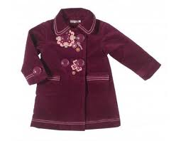
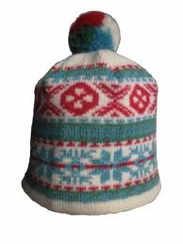
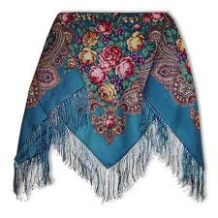
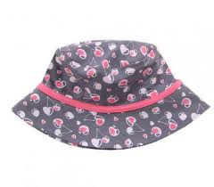
«Четвёртый лишний»

Slide 3
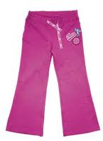
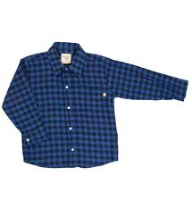
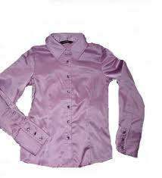
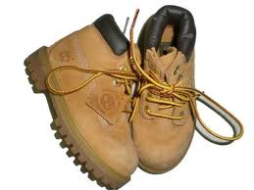
«Четвёртый лишний»

Slide 5
Тема занятия:
Звуки [п – п’], [б – б’]
слышим,
различаем

Slide 6
Звуки [п – п’], [б – б’].
звук [п] – согласный, глухой, твёрдый
звук [п’] – согласный, глухой, мягкий
звук [б]– согласный, звонкий, твёрдый
звук [б’]– согласный, звонкий, мягкий

Slide 7
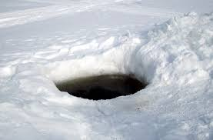
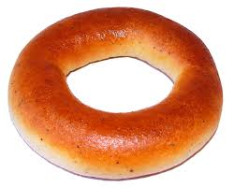
Составь схему слова:

Slide 8
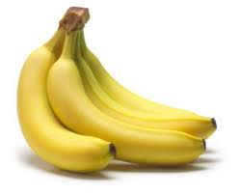
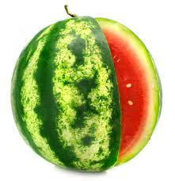
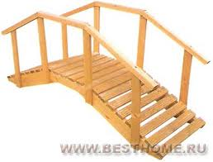
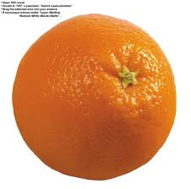
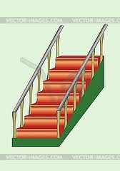
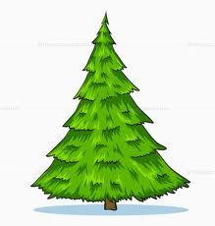
Угадай слово:

Slide 9
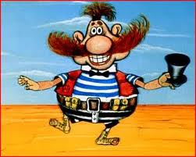
Бармалей

Slide 10
Много - один
зубы - … голуби - …
грибы - … столбы - …
карпы - … супы - ….

Slide 11
Проверь!
зуб голубь
гриб столб
карп суп

Slide 12
Вставь пропущенные буквы П,Б
гри . ной
ка . ли
. ант
за . отливый
голу . ой
. рат
су .
зу . ной

Slide 13
Проверь:
грибной суп
заботливый брат
голубой бант
зубные капли

Slide 14
Составь предложение:
суп, Боря, с, грибной, приготовить, папа
Папа с Борей приготовили грибной суп.

Slide 15
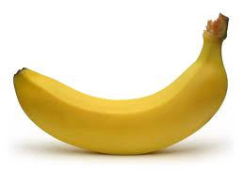
Доскажи словечко:
Потянули за макушку
Отогнули фрукту ушки.
Уроженец жарких стран
Вкусный, сладенький …

